Slide 1
L’AVENT
P
a
i
x
« Préparez le chemin du Seigneur ;
tracez droit, dans les terres arides,
une route pour notre Dieu.

Slide 2
Chant d’ouverture

Slide 3
Première Lecture
Lecture du livre du
prophète Baruc
Parole de Seigneur.
Nous rendons gloire
à Dieu.

Slide 4
Psaume 125(126)
P
a
i
x
Quelles merveilles le Seigneur fit pour nous : nous étions en grande fête !

Slide 5
Acclamation
P
a
i
x

Slide 6
Évangile
P
a
i
x
Le Seigneur soit avec vous.
Et avec votre esprit.
Évangile de Jésus Christ
selon saint Luc
Gloire à toi, Seigneur!
Notes:
http://more-cliparts.net/cliparts/catholic-illustrations.html

Slide 7
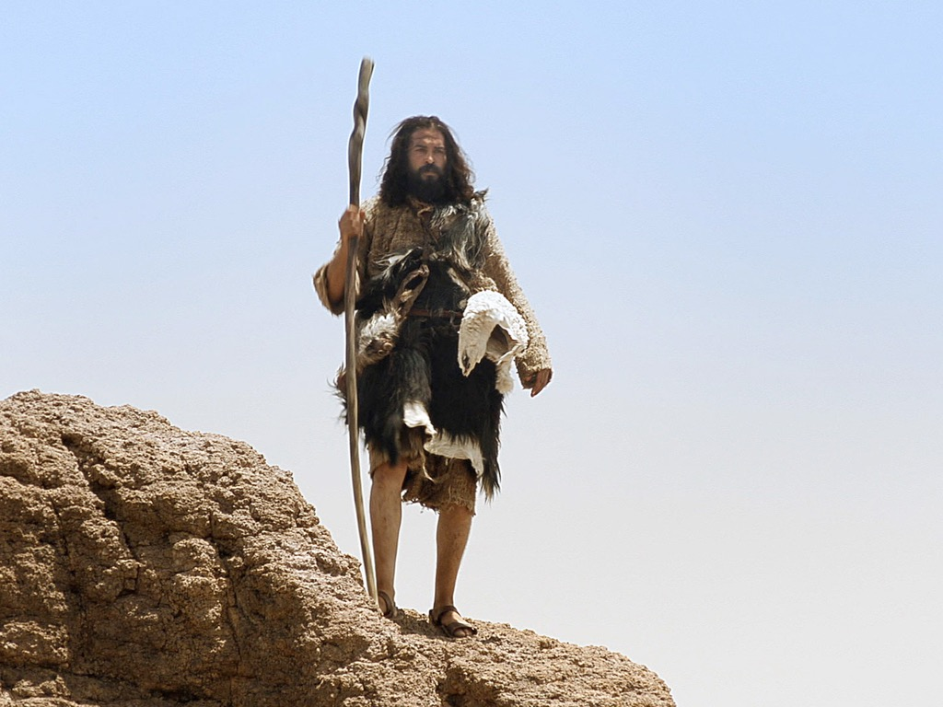

Slide 8
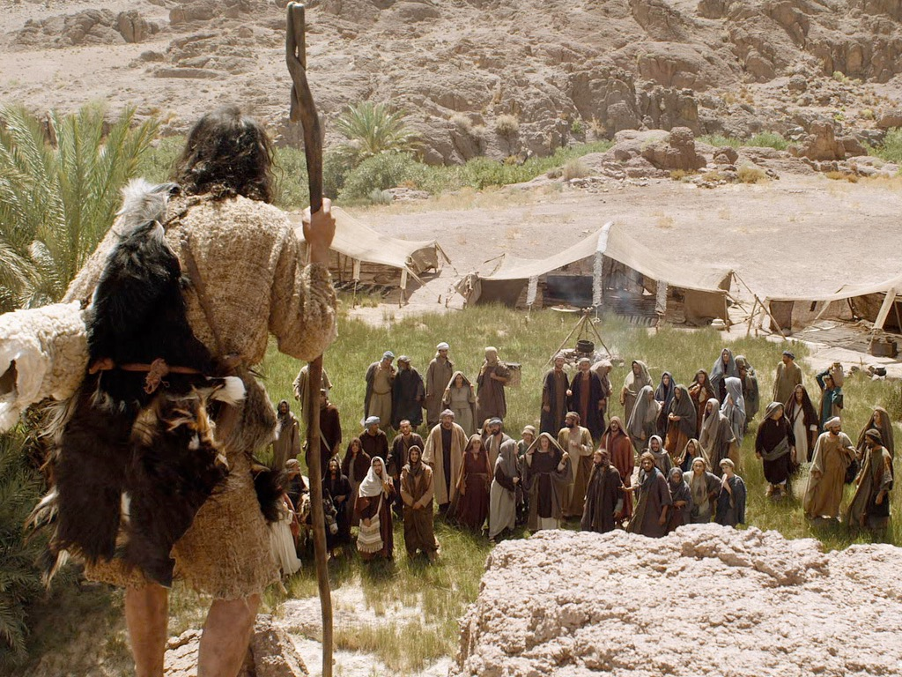

Slide 9
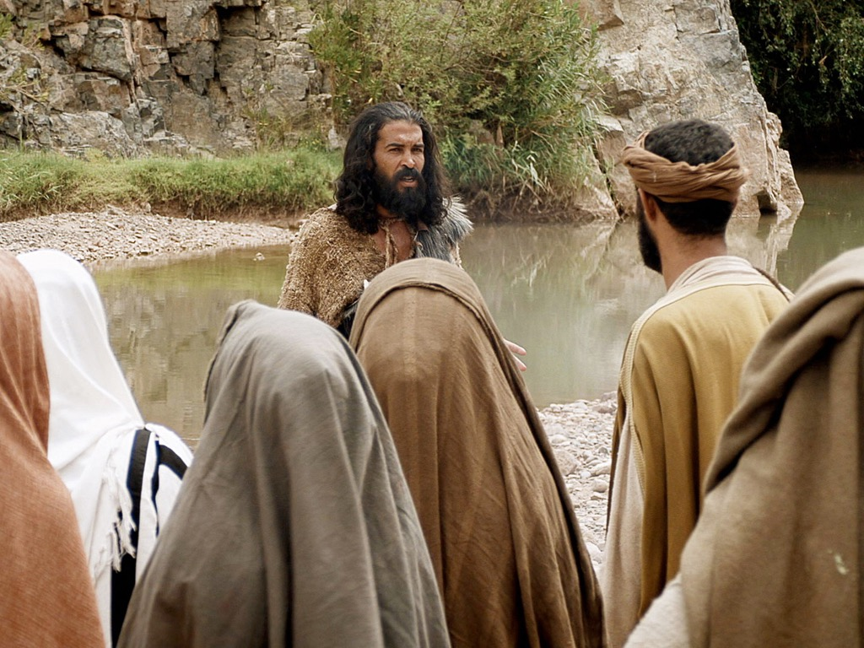

Slide 10
Évangile
P
a
i
x
Acclamons la Parole de Dieu.
Louange à toi, Seigneur Jésus.
Notes:
http://more-cliparts.net/cliparts/catholic-illustrations.html

Slide 11
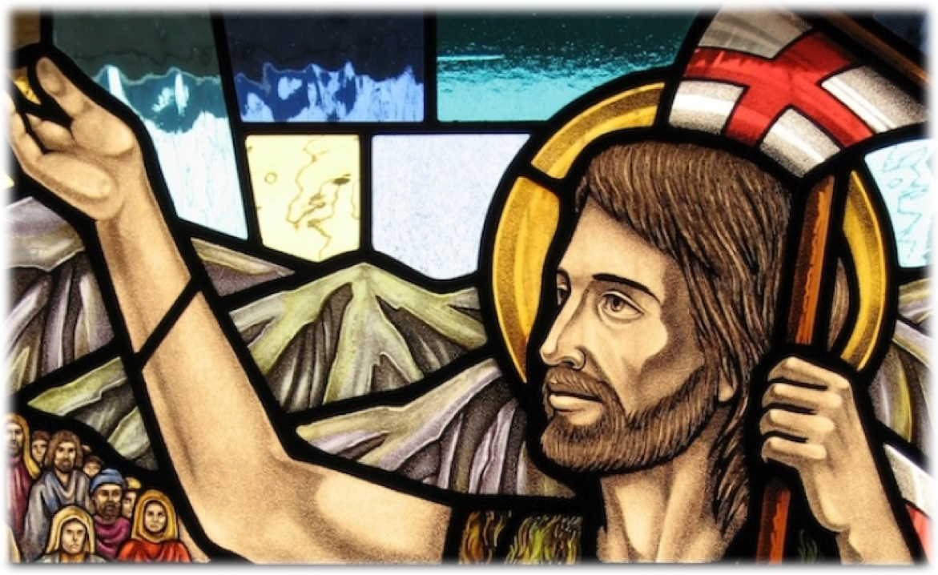
Homélie

Slide 12
Prière universelle
P
a
i
x
Pour…
Seigneur, entends notre prière.

Slide 13
Prière universelle
P
a
i
x

Slide 14
Prière universelle
P
a
i
x

Slide 15
Prière universelle
P
a
i
x

Slide 16
Prière universelle
P
a
i
x

Slide 17
P
a
i
x
Notre Père

Slide 18
Chant d’envoi

